Slide 1
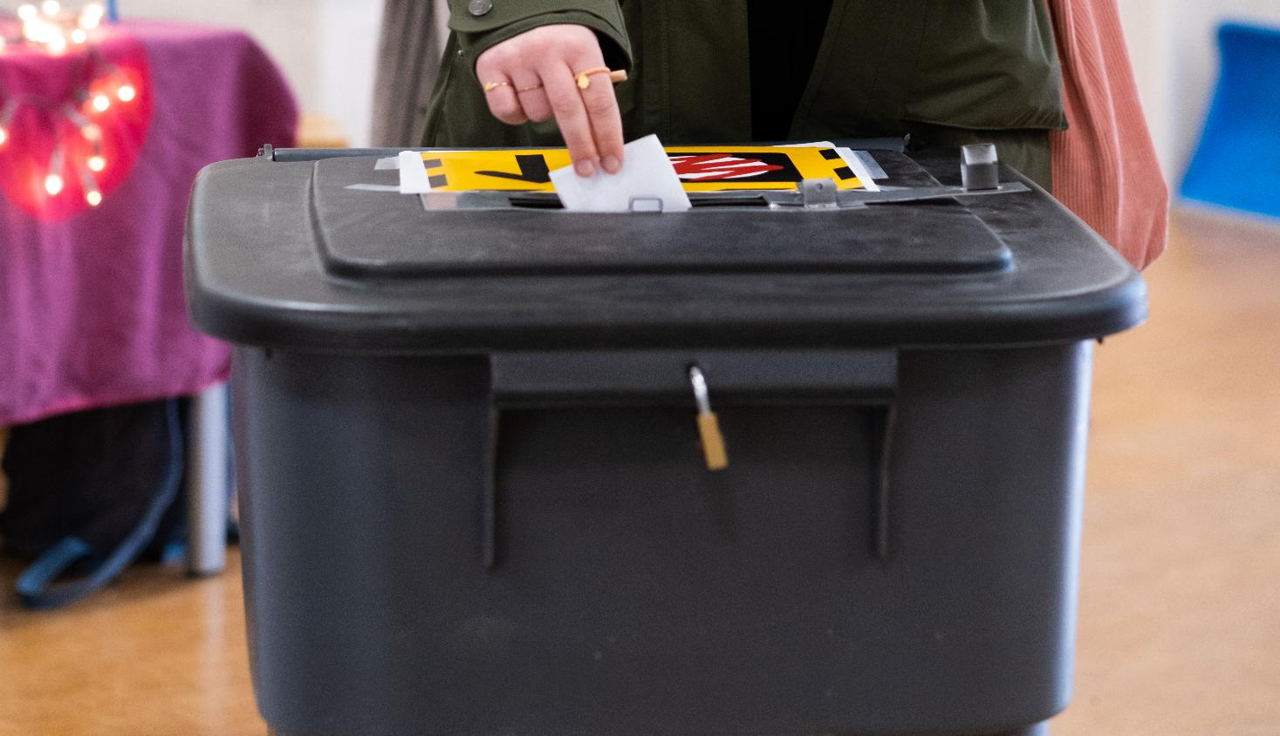

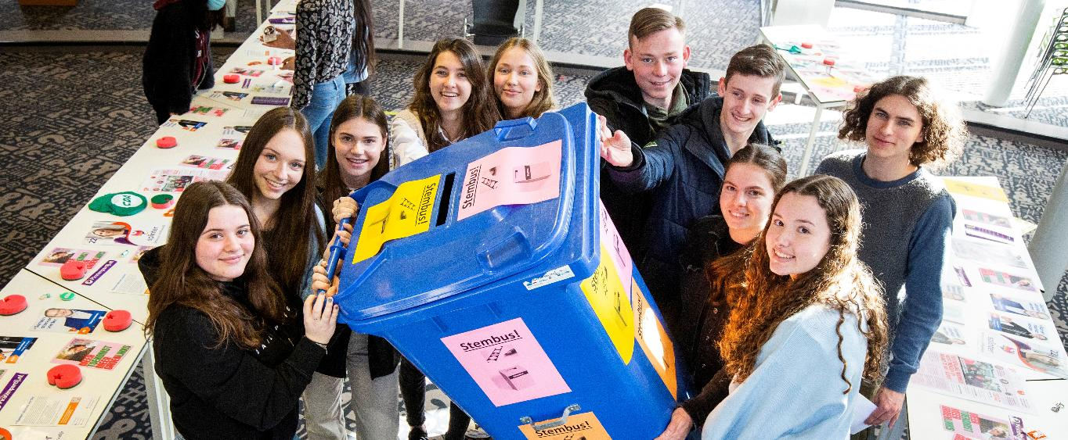
Openingsdia
Beeld op de positie van dit grijze kader.
Voeg een afbeelding toe
Muis-klik rechts op de afbeelding en selecteer ‘Bijsnijden’
Pas de breedte van de afbeelding aan en zonodig de uitsnede
Selecteer de afbeelding en ga naar menu ‘Schikken / Naar achtergrond’ om deze achter het blauwe kader te plaatsen
Verwijder dit grijze kader
Verkiezing leerlingenraad
Notes:
Voeg voor de openingsdia een afbeelding toe uit het ProDemos beeldarchief.
Ga in het menu naar Schikken / Naar achtergrond
Vergroot zonodig de afbeelding, zorg dat het kader gevuld is en maak een aardige uitsnede.

Slide 2
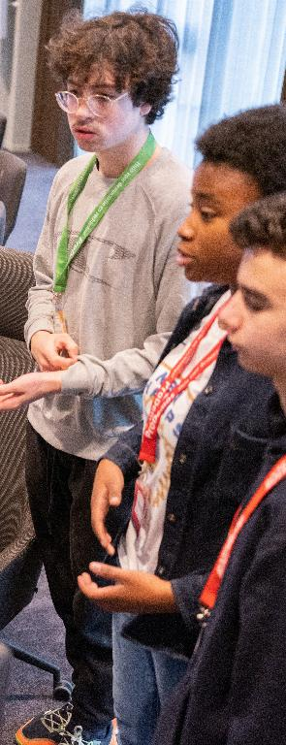
We gaan een verkiezing houden voor de leerlingenraad.
We organiseren de verkiezing precies zoals het ook in het echt gaat, in de politiek!​

Slide 3
Wat is een leerlingenraad?
Eén klassenvertegenwoordiger per klas
Meedenken over beslissingen binnen de school
Over onderwerpen die leerlingen belangrijk vinden
6 keer per jaar
Wat willen jullie veranderen op school?

Slide 4
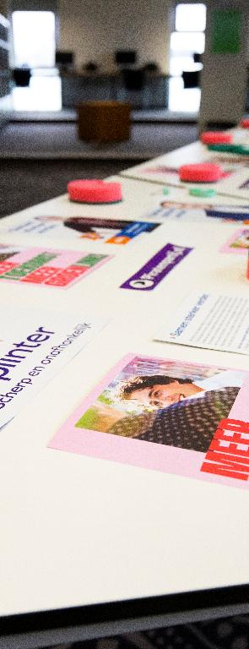
Stappen
Stap 1: Partijen oprichten
Stap 2: Verkiezingsprogramma maken
Stap 3: Campagne opzetten
Stap 4: Campagne voeren
Stap 5: Stemmen
Stap 6: De uitslag

Slide 5
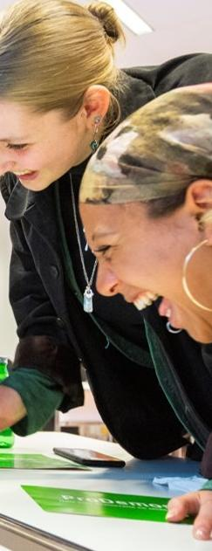
Stap 1: Partij oprichten
Ieder groepje is een partij
Wie wordt jullie lijsttrekker?

Slide 6
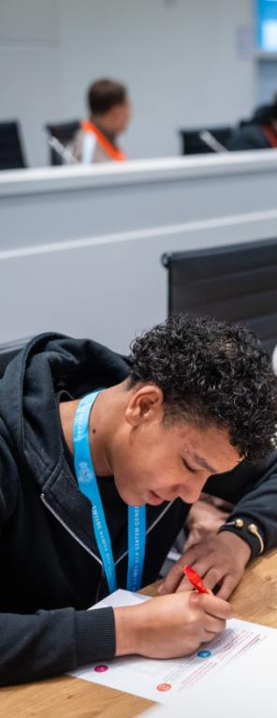

Stap 2: Verkiezingsprogramma maken
Vul het werkblad in

Slide 7
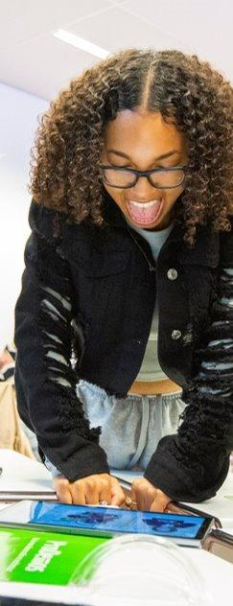
Stap 3: Campagne opzetten
Maak een poster óf filmpje
    Het filmpje moet minimaal 1 minuut en maximaal 2,5 minuten duren.
Dit moeten jullie opschrijven:
    Naam van je partij
    Slogan
    Speerpunten

Slide 8
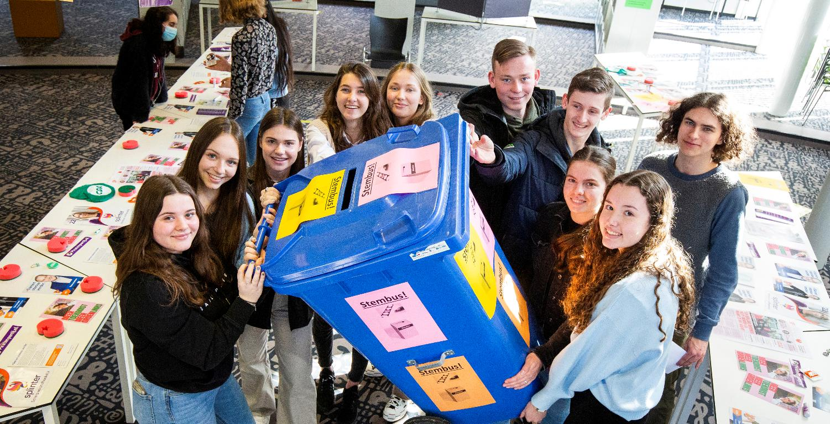
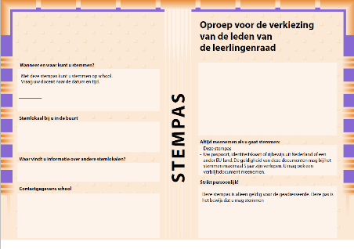
De volgende keer: verkiezingen!

Slide 9
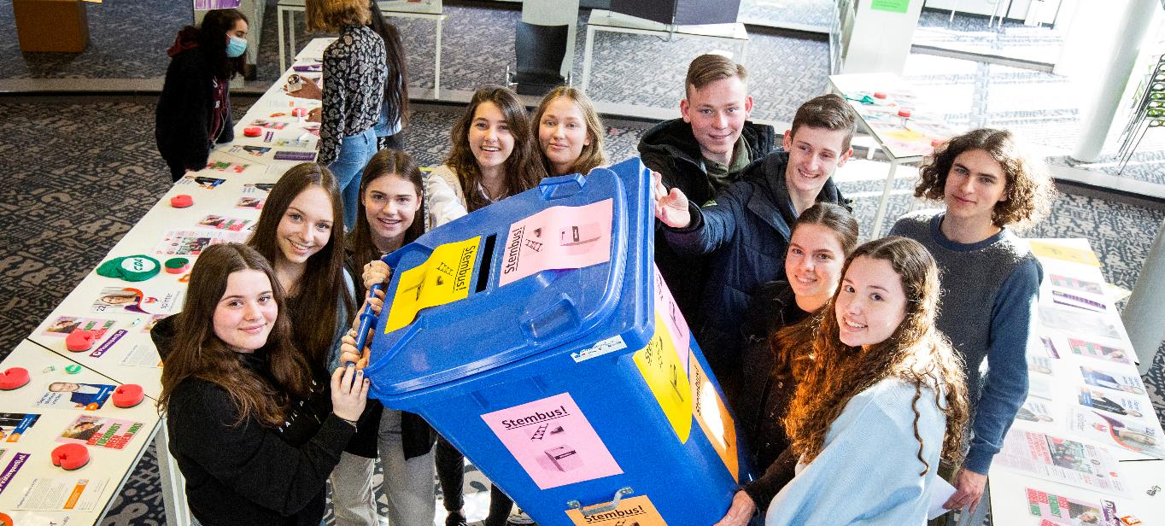
Openingsdia
Beeld op de positie van dit grijze kader.
Voeg een afbeelding toe
Muis-klik rechts op de afbeelding en selecteer ‘Bijsnijden’
Pas de breedte van de afbeelding aan en zonodig de uitsnede
Selecteer de afbeelding en ga naar menu ‘Schikken / Naar achtergrond’ om deze achter het blauwe kader te plaatsen
Verwijder dit grijze kader
Verkiezing leerlingenraad
Notes:
Voeg voor de openingsdia een afbeelding toe uit het ProDemos beeldarchief.
Ga in het menu naar Schikken / Naar achtergrond
Vergroot zonodig de afbeelding, zorg dat het kader gevuld is en maak een aardige uitsnede.

Slide 10
Stappen
Stap 1: Partijen oprichten
Stap 2: Verkiezingsprogramma maken
Stap 3: Campagne opzetten
Stap 4: Campagne voeren
Stap 5: Stemmen
Stap 6: De uitslag

Slide 11
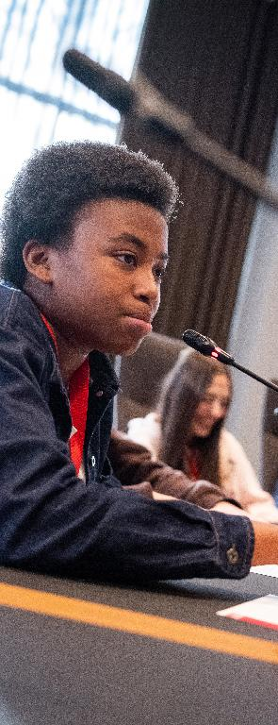
Stap 4: Campagne voeren
    Iedere partij één voor één naar voren
    3 minuten de tijd
    Filmpje laten zien of vertellen:
        Naam partij
        Speerpunten
        Slogan

Slide 12
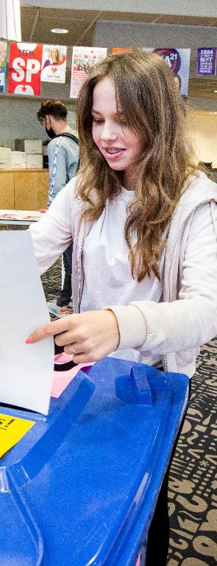
Stap 5: Stemmen
    Hoe gaat dat in het echt?

Slide 13

Stemmen doe je zo

Slide 14
Stap 5: Stemmen
    Identiteitsbewijs laten zien en stempas inleveren
    Stembiljet ophalen
    Eén voor één naar het stemhokje
    Stembiljet in de stembus

Slide 15
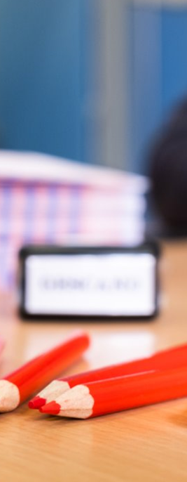
Stap 6: Stemmen tellen & uitslag
    Stemmen tellen
    Iedereen mag meekijken

Slide 16
En de winnaar is … !

